Slide 1
Практика использования иллюстраций в процессе всестороннего развития ребенка
Педагог-психолог: Галышева Кристина Андреевна

Slide 2
Развивать произносительную, просодическую, лексико-грамматическую и коммуникативную стороны речи.
Развивать познавательные процессы, пространственную ориентировку.
Развивать мелкую моторику и графомоторные навыки
Развивать воображение и эмоционально-волевую сферу

Slide 3
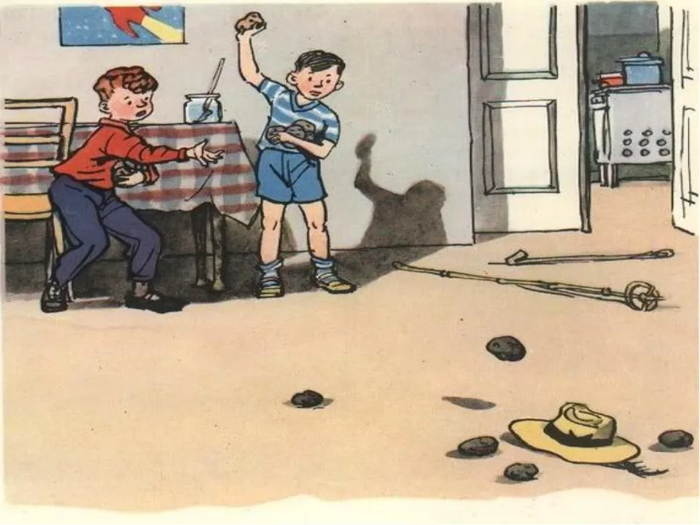

Slide 7
Спасибо за внимание!

